Slide 1

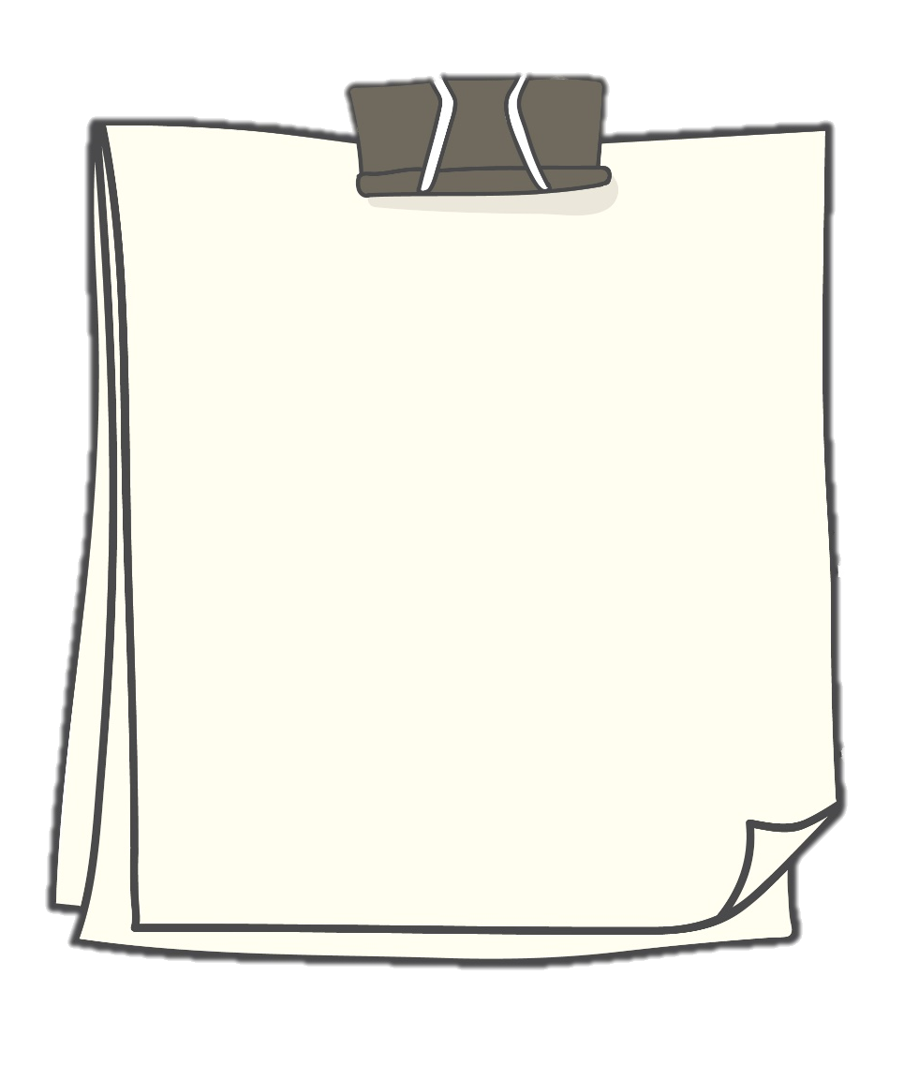



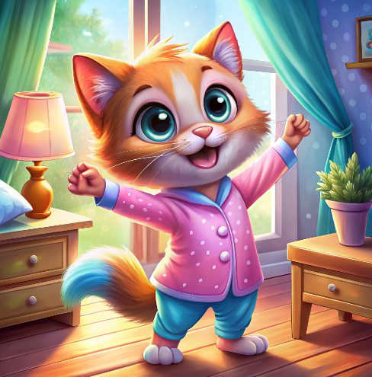
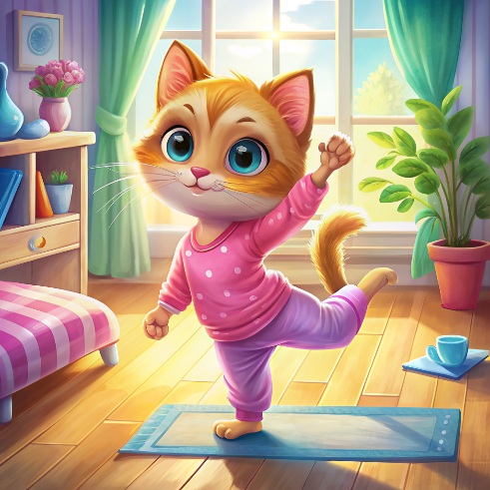
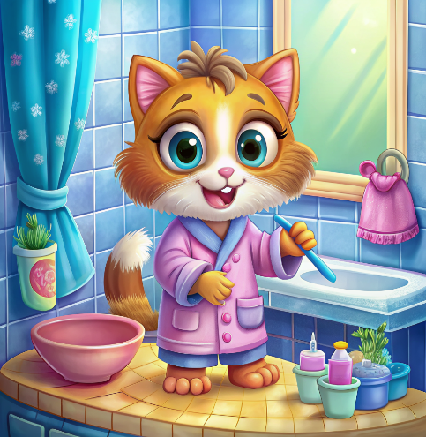


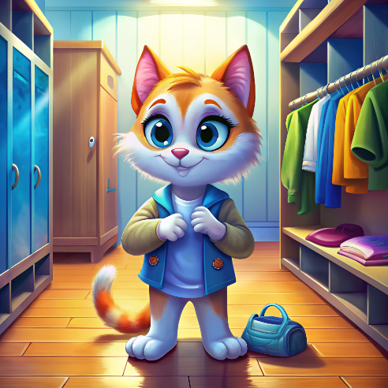


Sy, sy, sy kotka chodzi do pierwszej klasy.
Szka, szka, szka gotuje się na mleku kaszka.
Szka, szka, szka kotka czyści uszka.
Sza, sza, sza kotka wstała z łóżka.
Sza, sza, sza z szafy wyciąga ubrania.
Es, es, es kotka robi fitness.

